Slide 1
PROGWEB
Kelompok :
1. Adhy Kharisma (71140063)
2. Anthony Aprian (71150091)
3. Ribka Angelia Surbakti (71150109)
4. Yessy Meilita Sinaga (71150110)
5. Novita Br Manurung (71150124)

Slide 2
Bisnis Rule Gee Onlineshop
Jika costumer hanya ingin melihat produk tanpa membeli akan masuk ke beranda
Jika costumer ingin berbelanja, costumer perlu melakukan login dengan memasukan e-mail dan password
Jika costumer belum memiliki akun, costumer harus registrasi terlebih dahulu.
Costumer dapat memilih produk didalam kategori yang akan dibeli.
Setelah memilih produk yang dipilih dimasukan kedalam keranjang
Setelah itu akan masuk ke keranjang dan akan terlihat apa saja yang sudah dibeli, dan berapa total belanja, setelah itu lakukan pembayaran.
Setelah melakukan pembayaran akan ada pemberitahuan di verifikasi pembayaran bahwa anda sudah membayar.

Slide 3
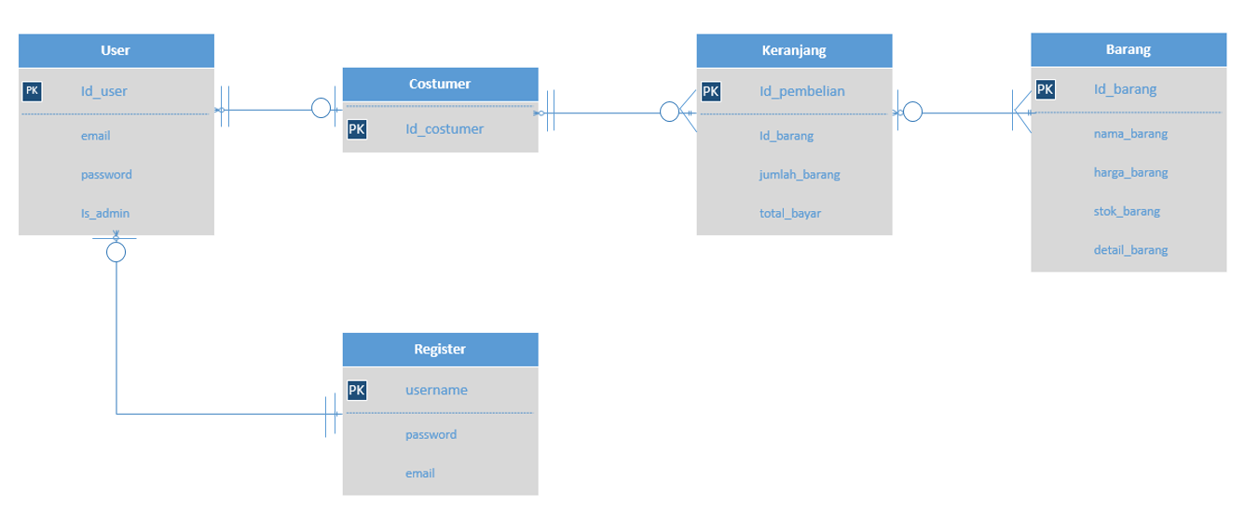
Rancangan Basis Data

Slide 4
Use Case
Nama Use case : Login
Actor : Costumer
Pre-Condition :
Costumer sudah menjadi member
Halaman Login sedang aktif
Post-Condition :
Untuk costumer, email dan password sudah diterima
Exception handels :
Costumer tidak terdaftar sebagai member
Costumer lupa email atau password

Slide 5
Nama Use Case : Registrasi Member
Actor : Costumer
Pre-Condition :
Halaman Registrasi Member sedang aktif
Skenario :
Costumer melakukan proses Registrasi dengan memasukkan email dan password Setelah terdaftar, data registrasi tersimpan di Database
Exception handels :
Email Costumer tidak valid

Slide 6
Nama Use Case : Melakukan Pembelian Barang
Actor : Costumer
Pre-Condition :
Costumer sudah menjadi member dan sudah Login
Skenario :
Melakukan pembelian barang dengan mencari barang pada menu kategori barang yang ingin dibeli
Proses pembelian barang bisa dengan mencari pada menu kategori atau dengan mesin pencarian dan mengetikkan nama barang
Exception handels:
Nama barang yang di cari tidak ditemukan

Slide 7
Nama Use Case : Memasukkan Barang ke keranjang
Actor : Costumer
Pre-Condition :
Costumer sudah menjadi member dan sudah Login
Costumer sudah menemukan barang yang ingin dibeli
Skenario :
Costumer sudah melihat deskripsi barang di detail barang
Costumer bisa menambahkan banyak barang dalam satu keranjang
Costumer bisa melihat total harga belanja
setelah memasukkan barang ke keranjang, costumer dapat melanjutkan pencarian barang atau melanjutkan berbelanja
Exception handels :
Stok barang sudah habis, sehingga tidak dapat dimasukkan ke keranjang belanja

Slide 8
Nama Use Case : Konfirmasi Pembayaran
Actor : Costumer
Pre-Condition :
Costumer sudah menjadi member dan sudah Login
Costumer sudah menemukan barang yang ingin dibeli
Costumer sudah memasukkan seluruh barang yang ingin di beli ke karanjang belanja
Skenario :
Costumer melihat list semua barang belanja
Costumer melihat total semua barang belanja
Costumer sudah membayar semua total belanja
Costumer memasukkan kode pembayaran
Exception handle :
Costumer belum melakukan pembayaran
Costumer salah menginputkan kode pembayaran

Slide 9
Nama Use Case : Login Admin
Actor : Admin
Pre-Condition : Sudah terdaftar sebagai admin Halaman login sedang aktif
Post-Condition :
Email dan password admin sudah diterima
Exception handels :
Tidak terdaftar sebagai admin

Slide 10
Nama Use Case : Kelola Penjualan
Actor : Admin
Pre-Condition : Sudah terdaftar sebagai admin admin sudah Login
Skenario :
Admin melihat stok barang
Admin bisa menambah stok barang
Admin bisa menghapus barang
Admin melihat daftar data transaksi
Admin melakukan konfirmasi pembayaran Costumer

Slide 11
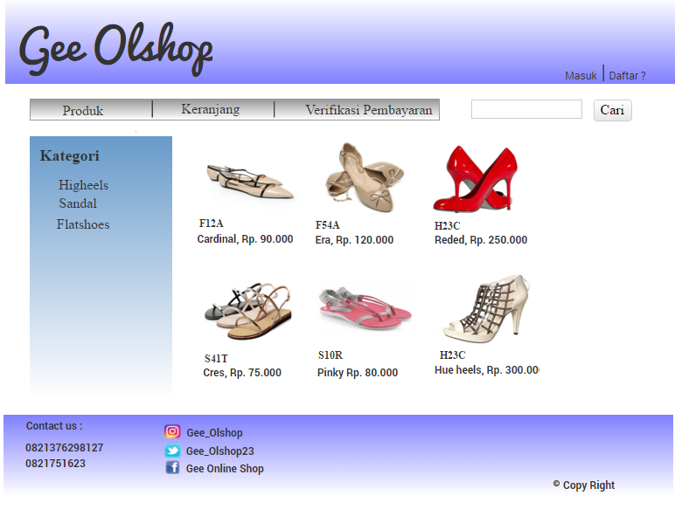
MOCKUP

Slide 12
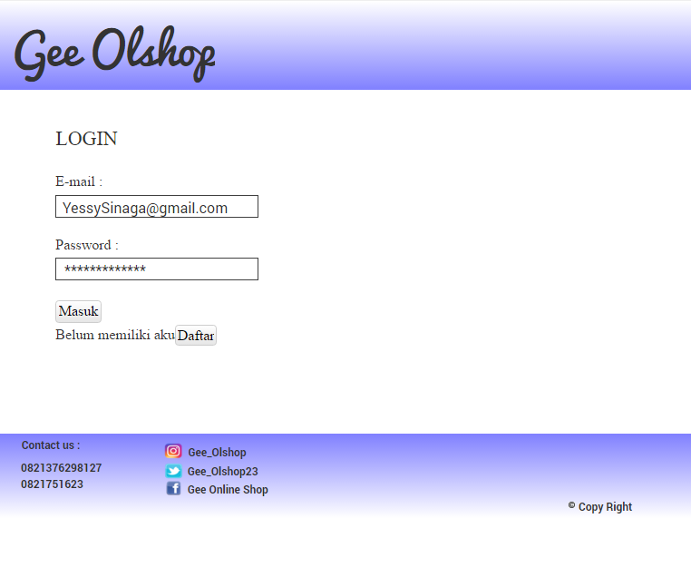
Login

Slide 13
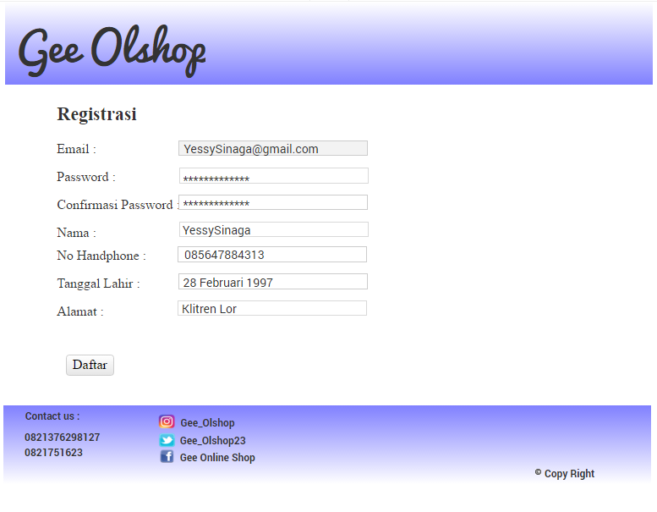
Pendaftaran

Slide 14
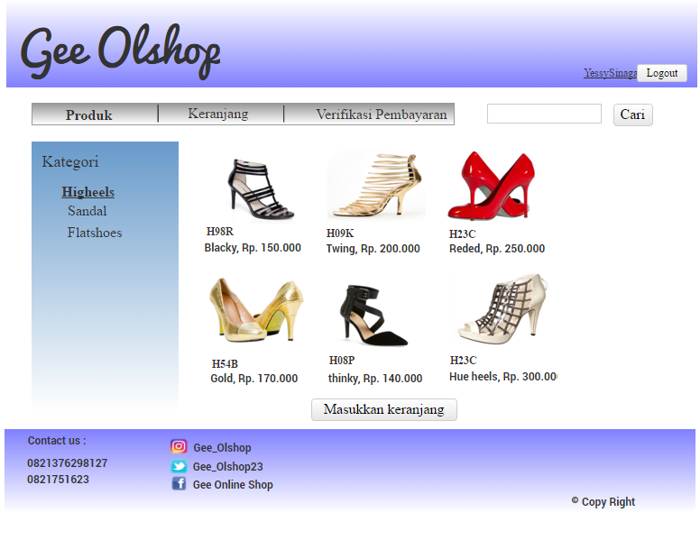
Beranda

Slide 15
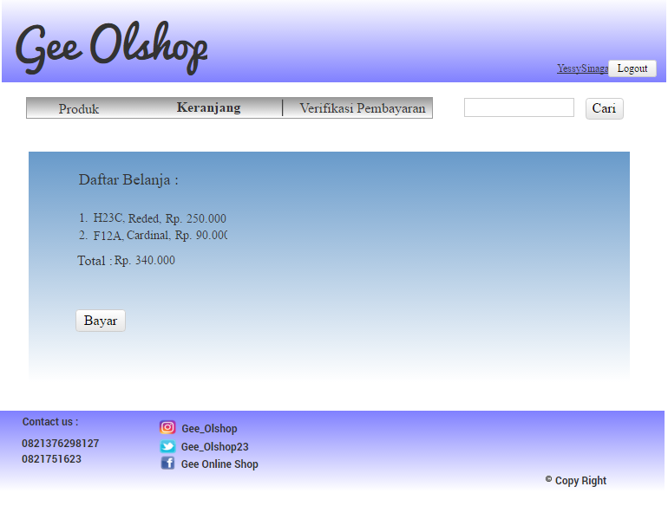
Keranjang

Slide 16
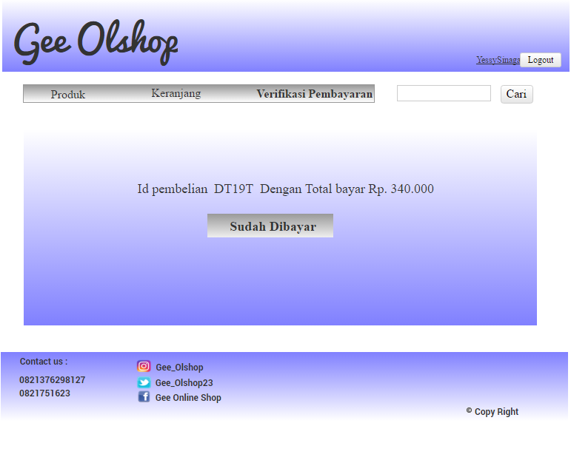
Verifikasi Pembayaran

Slide 17
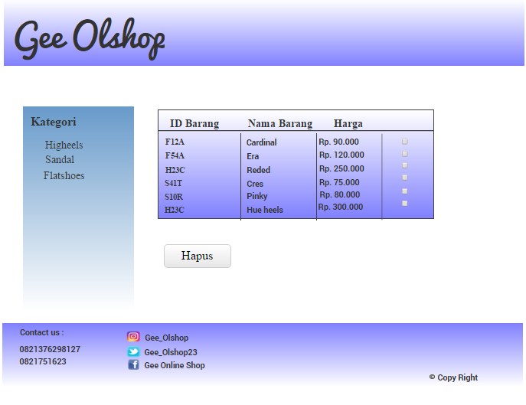
Admin (penambahan barang)

Slide 18
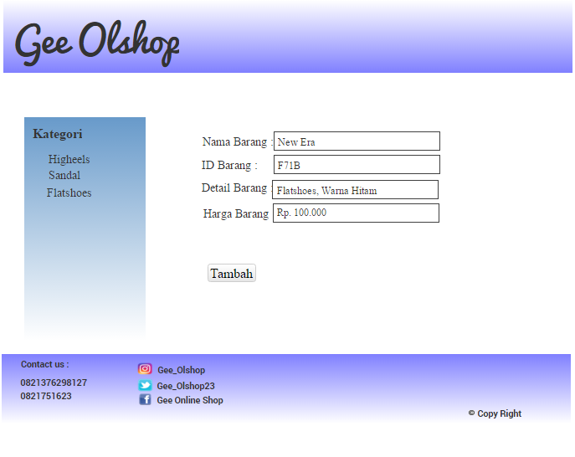
Admin(Penambahan Barang)

Slide 19
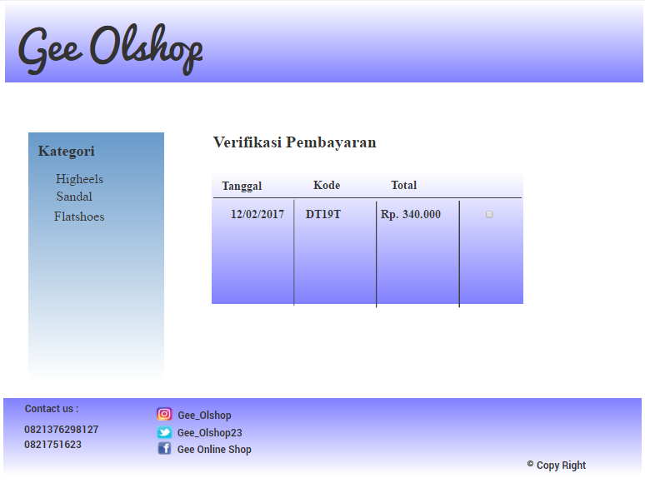
Admin (Verifikasi Pembayaran)

